Slide 1
Длинная арифметика
Дальневосточный федеральный университет
Алгоритмы и структуры данных
Обучающийся Щербак Ирина Сергеевна Б9121-09.03.03пикд
Руководитель Кленин Александр Сергеевич
2022

Slide 2
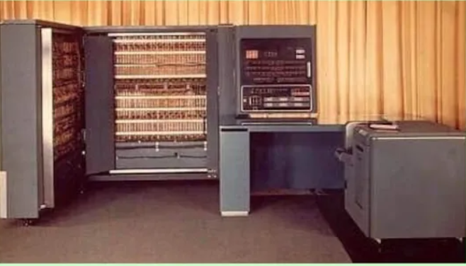
История
Первый бизнес-компьютер IBM 702

Slide 3



Информация
Для чего и как работает алгоритм?
Языки, которые поддерживают длинную арифметику
Python
Java
Ruby

Slide 4
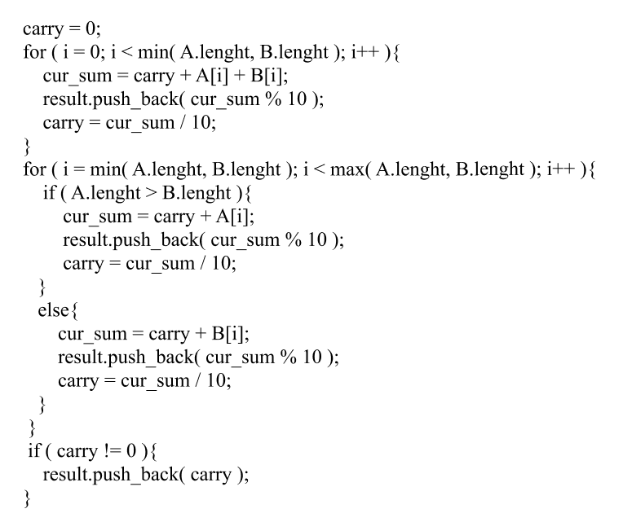
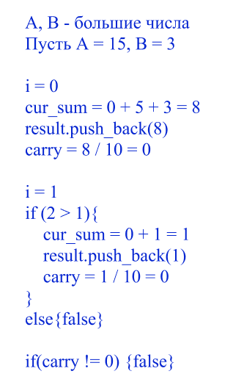
Сложение

Slide 5
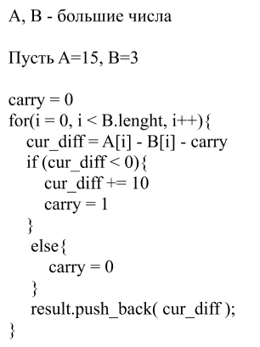
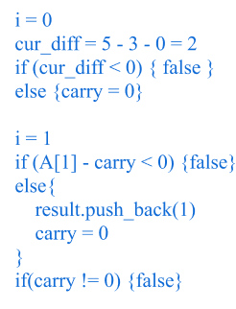
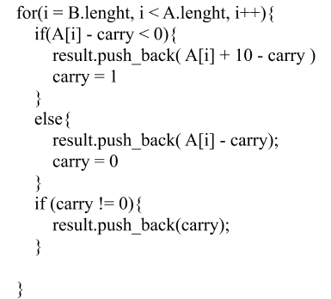
Вычитание

Slide 6
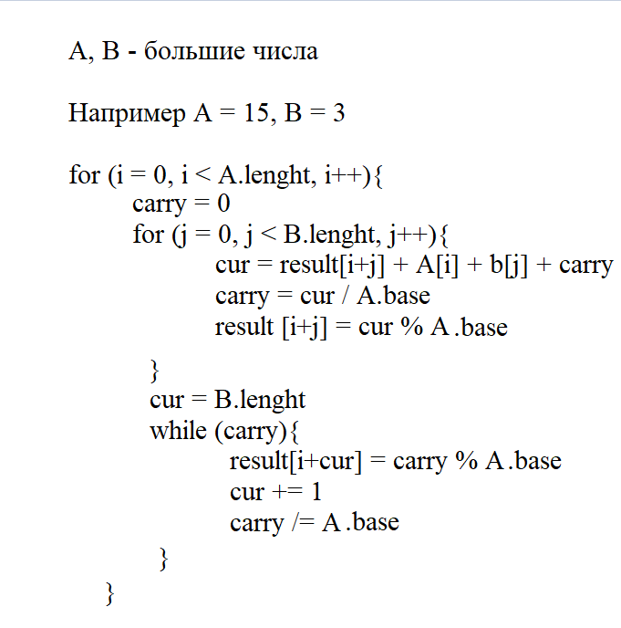
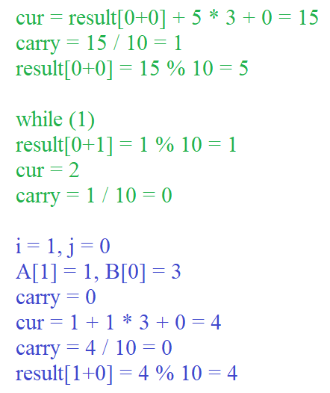
Умножение

Slide 7
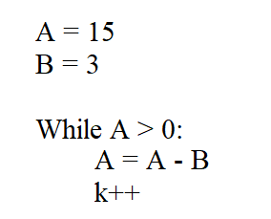
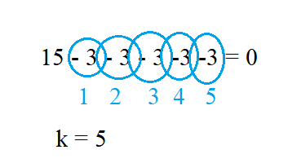
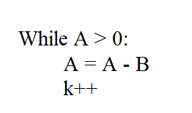
Деление

Slide 8
Заключение

